Slide 1


Муниципальное бюджетное общеобразовательное учреждение
Ташкирменская общебразовательная школа
Лаишевского района Республики Татарстан
Портфолио
Габидуллиной Альмиры Ильгизовны, учителя начальных классов
Классный руководитель 3 класса

Slide 2
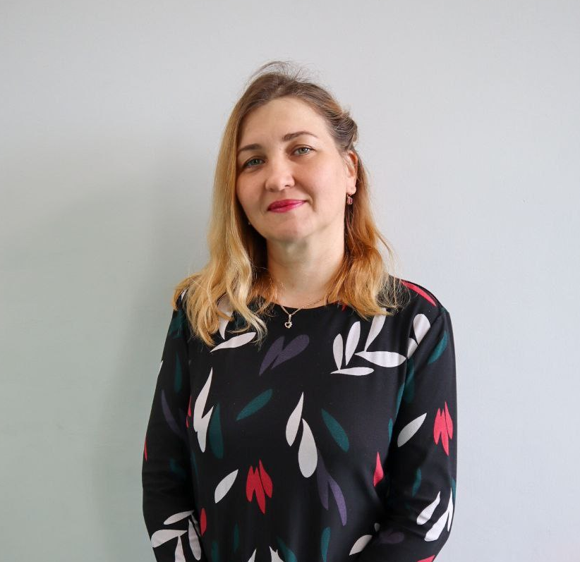

Педагогическое кредо
Достучаться до каждого сердца
Тех, кого ты решился учить
И откроется тайная дверца
К душам тех, кого смог полюбить!
Марк Львовский

Slide 3
Общие сведения
Ф.И.О. Габидуллина Альмира Ильгизовна
Дата рождения: 7 сентября 1976 года
Образование, квалификация по диплому: Средне-специальное, Казанский педагогический колледж, квалификация по диплому «учитель начальных классов, учитель татарского языка и литературы в основной школе», диплом УТ №718304 выдан 26.06.1996г. Высшее профессиональное образование, Федеральное государственное бюджетное образовательное учреждение высшего образования «Казанский государственный институт культуры», квалификация по диплому «библиотечно–информационной деятельность», диплом 101618 0681795 №16403 выдан 17.06.2016 г.
Место работы: МБОУ Ташкирменская ООШ
Стаж работы в данном учреждении/по специальности: 6 лет 6 месяцев/22 года
Наличие квалификационной категории, дата присвоения: 1 квалификационная категория, 2018 г.
Emai gabidullina.1976@mail.ru
Профессиональная переподготовка ООО «Ифоурок» по прграмме «Организация образовательного процесса для обучающихся с ограниченными возможностями здоровья», квалификация по диплому Педагог по обучению лиц с ограниченными возможностями здоровья, 07.09.2022г.

Slide 4
Повышение квалификации
Дата | Название структур, в которых прослушаны курсы | Тема курсов | Кол-во часов | № удостоверения
2021г | ИРО РТ | Развитие совершенствование компетенций учителя как эффективный механизмповышения качества образования | 72 | ИРО_000948_БО
2022г | ЦНППМПР РТ ИПиО ФГАОУ ВО КФУ | Совершенствование качества чтения, математического и естественнонаучного образования в начальной школе в контексте международных сопоставительных исследований | 24 | ЦНППМПР00249/2022
2022г | ПМЦПКиППРОИПиО КФУ | Инновационные технологии в профессиональной деятельности учителя начальных классов в условиях реализации обновлённого ФГОС НОО (в том числе 16 часов по особенностям организации работы с детьми с ОВЗ) | 72 | КФУ01471/2022
2022г | ООО «Центр инновационного образования и воспитания» | Федеральный государственный образовательный стандарт начального общего образования в соответствии с приказом Минпросвещения России №286 от 31 мая 2021года | 44 | 519-1166043

Slide 5
Мои достижения
Школьная почётная грамота за творческий подход к организации учебно-воспитательного процесса, 2018год
Почётная грамота МКУ за многолетний добросовестный труд и достигнутые успехи в области образования и воспитания подрастающего поколения, 2018год
Районный конкур Методических разработок «Современный урок с использованием национально –регионального компонента».диплом 2место, 2018год
Благодарственное письмо за подготовку призёра конкурса «Вперёд в прошлое-2019» в номинации «Сказочное превращение», 2019год
Благодарственное письмо за активную работу на платформе Учи.ру, 2020год
Муниципальный этап республиканского конкурса методических разработок уроков, посвящённого 75- летию Победы в ВОв рамках Парламентского урока-2020; Диплом 2место, 2020год
Муниципальный конкурс методических разработок в номинации «Урок-исследование», диплом 2место, 2020год
Всероссийский профессиональный педагогический конкурс в номинации «Лучшая технологическая карта», диплом 1 степени, 2020год
Заочный этап Международного мастер-класса учителей родного, в том числе русского языка, проводимого ФИРО РАНХиГС, сертификат участника, 2021год
Благодарность педагогу за подготовку учащихся к международной «VI Большой олимпиаде» по предмету Финансовая грамотность, 2021год
Благодарственное письмо за подготовку победителя Республиканской НПК им.Г.Р.Державина «Река времён», 2022год
XVII Республиканская научно-исследовательская конференция имени татарского учёного-просветителя Ибрагима Хальфина, призёр, 2022год

Slide 6
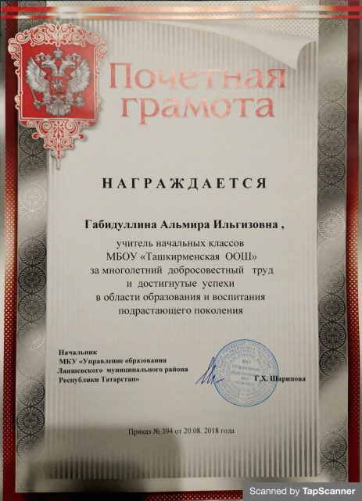
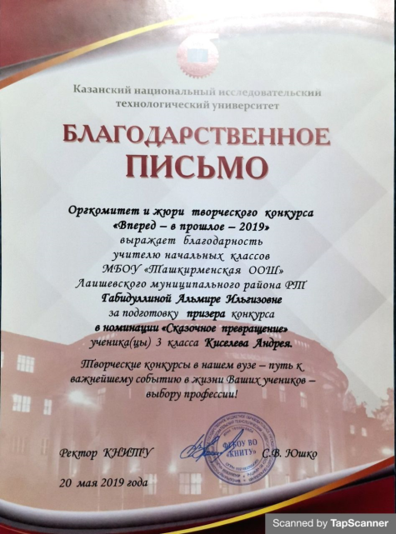
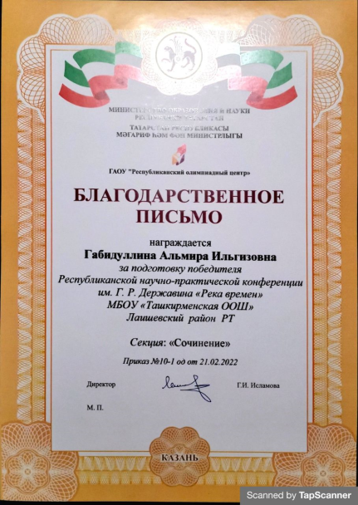
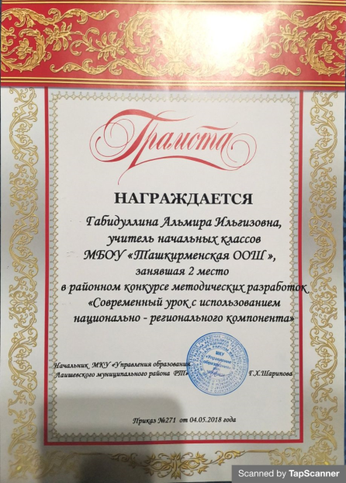
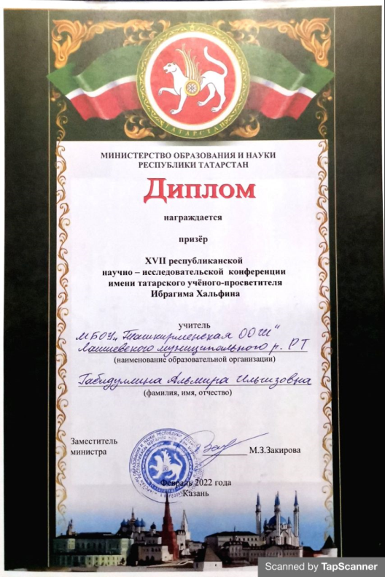
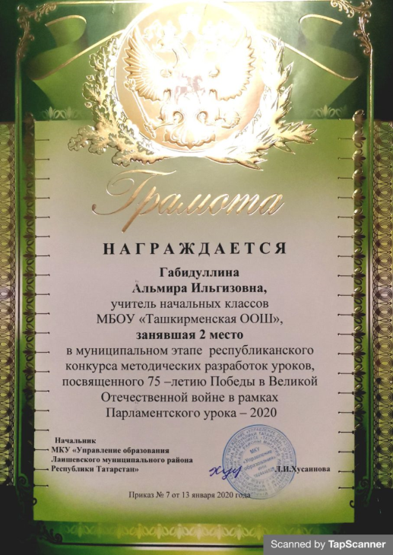
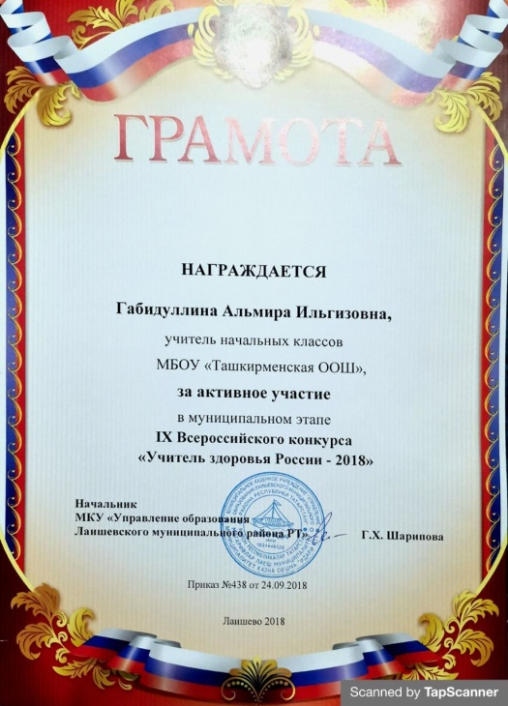
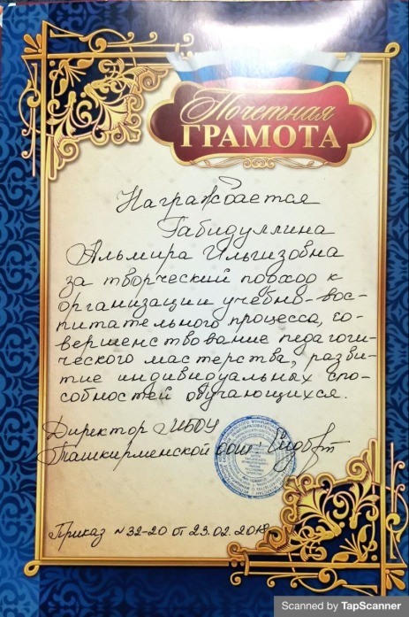

Slide 7

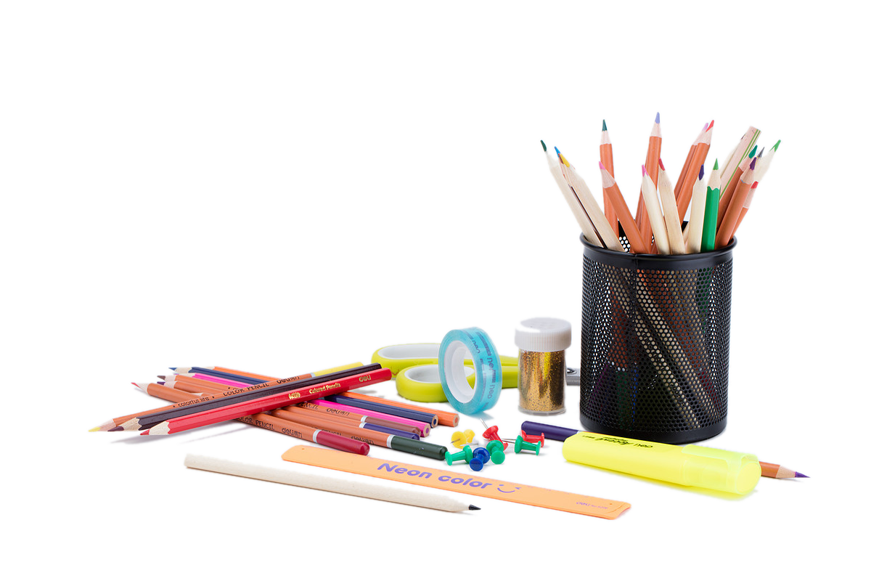
Методическая тема
«Современные образовательные технологии в урочной деятельности: их направленность на достижение обучающими планируемых результатов»

Slide 8
Мониторинг показателей успеваемости
Учебный год | Предмет | Качество обучения % обучающихся на «4» и «5» в общей численности обучающихся у аттестуемого педагогического работника) | Успева мость (%)
2019-2020 | Русский язык | 33,3% | 100%
 | Литературное чтение | 66,6% | 100%
2020-2021 | Русский язык | безотметочное | 100%
 | Литературное чтение | безотметочное | 100%
2021-2022 | Русский язык | 25% | 100%

Slide 9

Классный руководитель –это не специальность, а призвание!

Slide 10
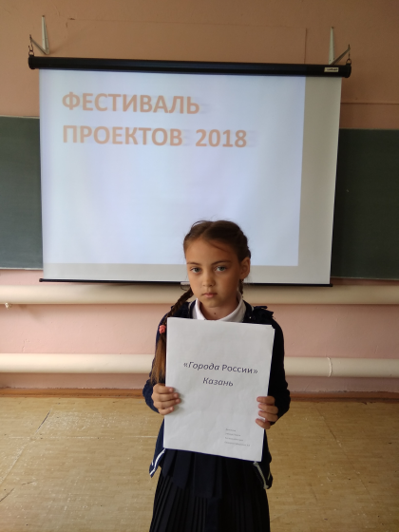
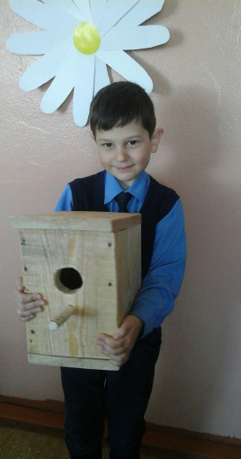
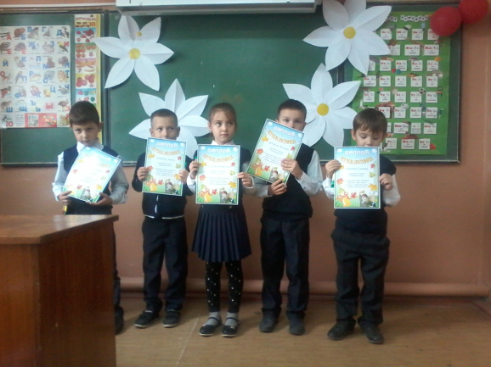
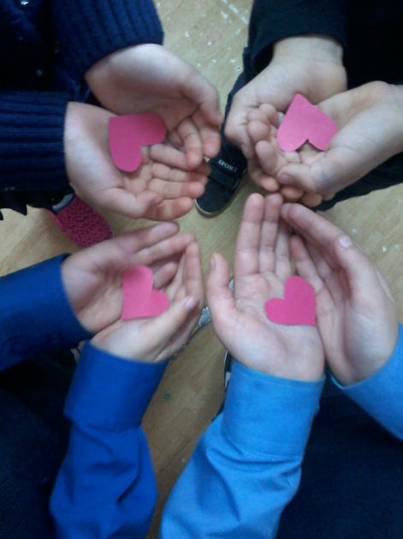
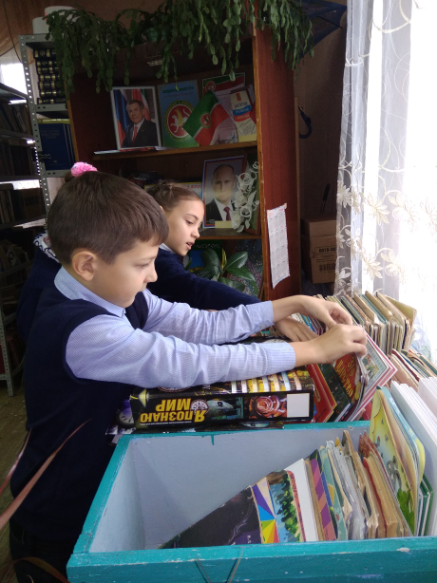
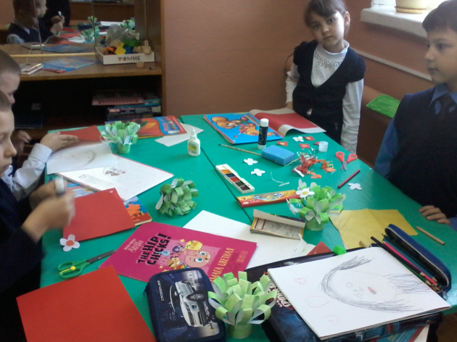
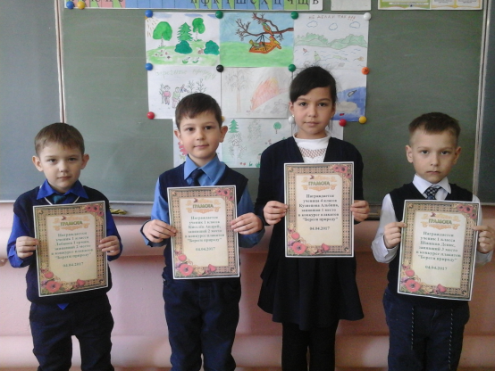
Выпускники начальной школы 2020

Slide 11
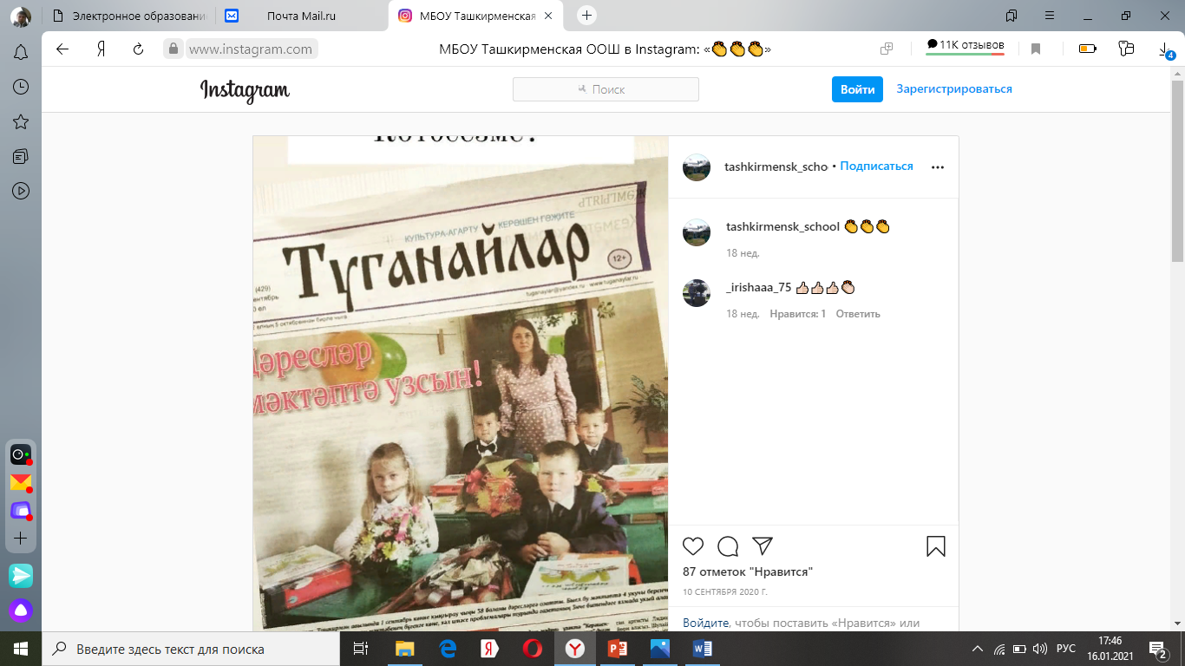
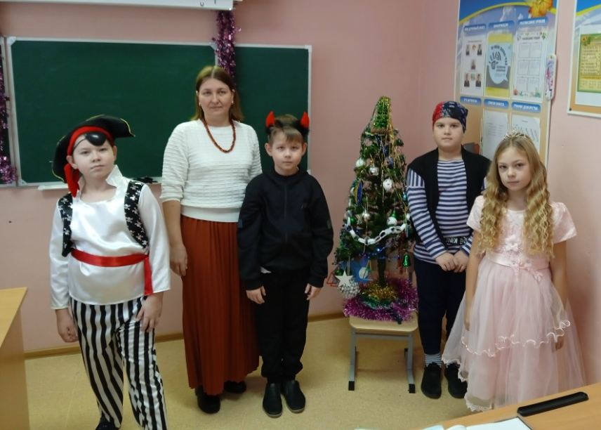
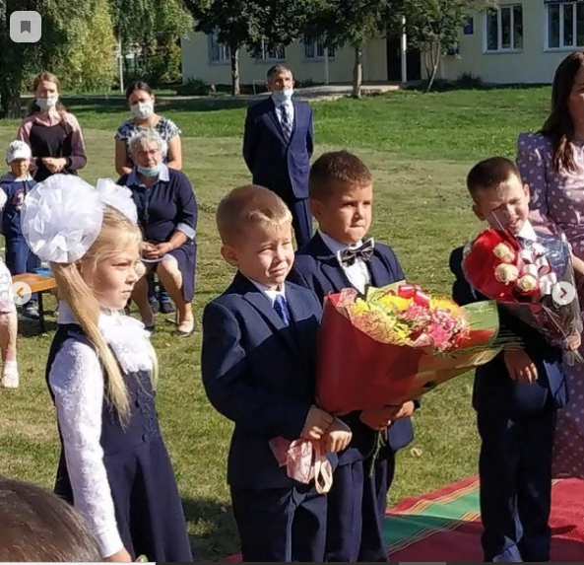
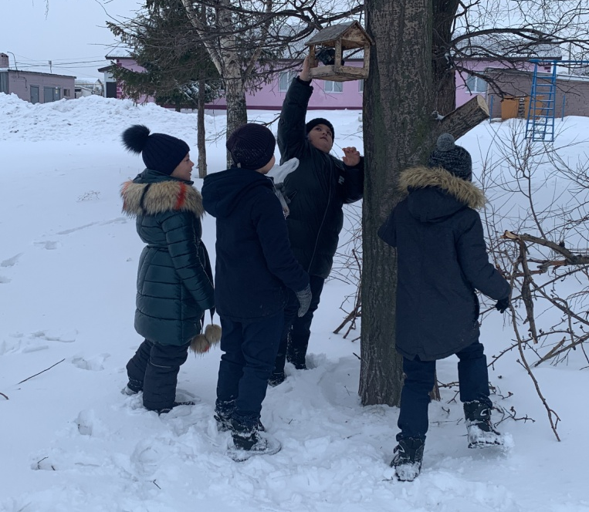
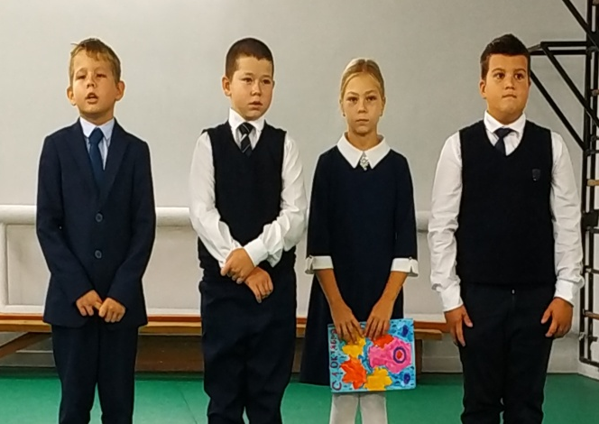
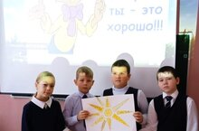
Мои третьеклассники

Slide 12


Спасибо за внимание!

